Slide 1
Воспитание чувства патриотизма на уроках русского языка, литературы и во внеурочное время
Подготовила учитель МБОУ гимназии №54 Кондакова Н.Н.

Slide 2
Воспитательное значение имеют все предметы, изучаемые в школе. Но особенно большую воспитательную нагрузку несут гуманитарные дисциплины.

Slide 3
Огромную возможность для развития нравственных качеств учащихся дают пословицы, которые можно использовать при изучении различных тем в процессе обучения русскому языку: “Тире между подлежащим и сказуемым”.
Родная сторона - мать, чужая – мачеха;
Родина - мать, умей за неё постоять.

Slide 4
Жить — родине служить.
Для внука дедушка — ум, а бабушка — душа.
Отца с матерью почитать — горя не знать.
Семьей дорожить — счастливым быть.
Дружно за мир стоять — войне не бывать.

Slide 5
Прилагательные полные и краткие
Своя земля и в горести мила;
Глупа та птица, которой своё гнездо не мило.

Slide 6
Друг - ценный клад, недругу никто не рад.
Красна птица перьем, а человек ученьем.
Сильный победит одного, знающий — тысячу.
Вещь хороша, когда новая, а друг - когда старый.
Где дружба прочна, там хорошо идут дела.

Slide 7
Степени сравнения имен прилагательных
Родина краше солнца, дороже золота;
Любовь к Родине сильнее смерти.

Slide 8
Любовь к родной природе - одно из проявлений любви к Родине. Воспитывая у детей это чувство, мы обращаемся к писателям, поэтам, создавшим незабываемые картины родных лесов и полей, морей и гор.

Slide 9
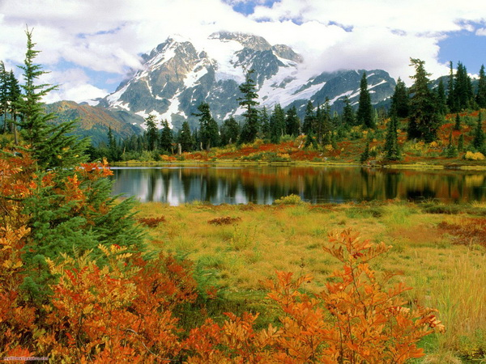

Slide 10
Устное творчество любого народа содержит богатейший материал для воспитания в духе дружбы, взаимопонимания, трудолюбия, патриотизма. Этой цели служат пословицы, поговорки, загадки, песни, былины.

Slide 11
Патриотизм в древнерусской литературе
Отражение народных идеалов - патриотизма, богатырской силы, ума, находчивости - мы видим в древнерусской литературе, в летописи “Повести временных лет”.

Slide 12
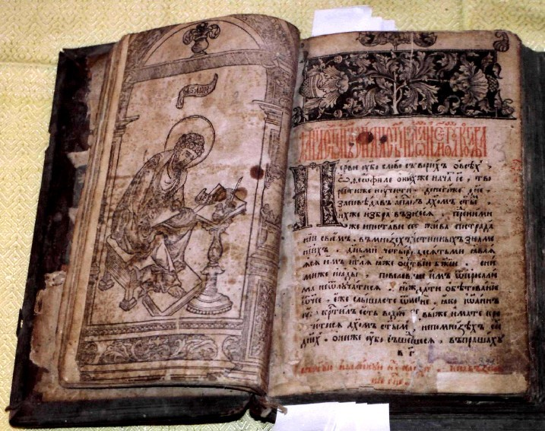

Slide 13
Житие Александра Невского
Изучая “Житие Александра Невского”, ученики говорят о бранных подвигах Александра Невского и его духовном подвиге самопожертвования, о защите русских земель от нашествий и набегов врагов.

Slide 14
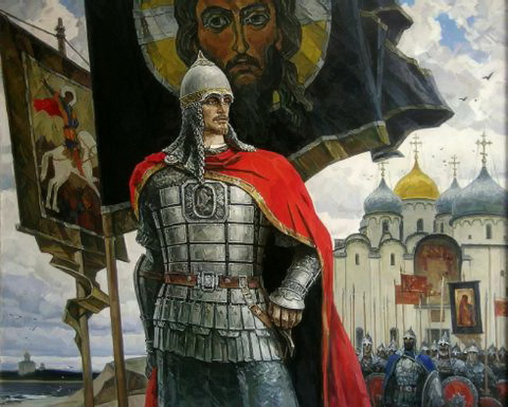

Slide 15
Эпизоды военной истории России
В среднем звене огромный материал для патриотического и гражданского воспитания учащихся представляют эпизоды военной истории России.

Slide 16
М. Ю. Лермонтов «Бородино»
Так, изучая стихотворение М.Ю. Лермонтова “Бородино” , учащиеся раскрывают мысли и чувства простых солдат, отстоявших родину от врага.

Slide 17
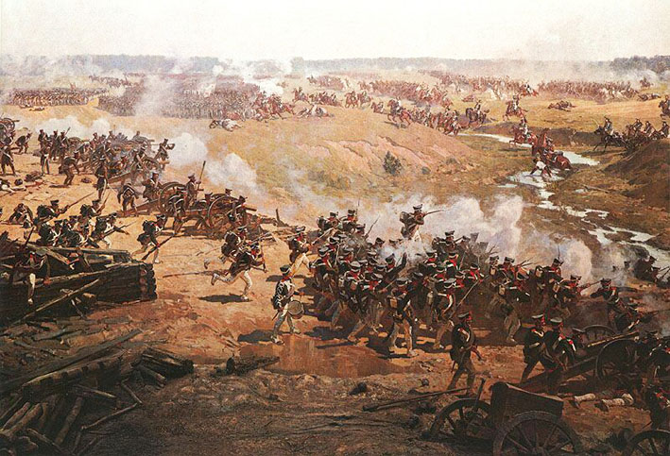

Slide 18
И. А. Крылов «Волк на псарне»
Высокое патриотическое чувство передает басня И.А. Крылова “Волк на псарне”. В ее основе лежит конкретный исторический факт – попытка Наполеона вступить в переговоры с Кутузовым о заключении мира. В результате анализа пятиклассники определяют мораль басни – всякого захватчика, посягнувшего на чужую землю, ждет участь Волка.

Slide 19
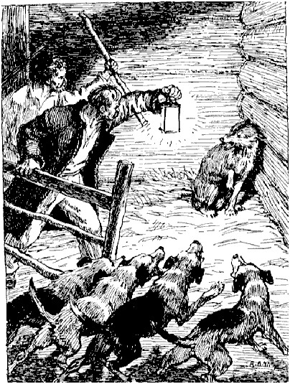

Slide 20
А.С. Пушкин «Дубровский»
При изучении романа “Дубровский” ученики должны увидеть в А.С.Пушкине писателя, протестовавшего против гнета самодержавия, размышлявшего о судьбе родного народа и его роли в прошлом и будущем родины.

Slide 21
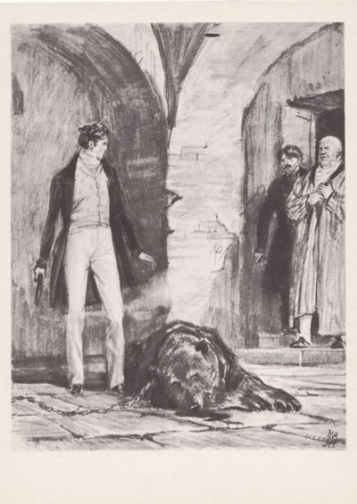

Slide 22
Н.В. Гоголь «Тарас Бульба»
Повесть Н.В. Гоголя “Тарас Бульба” - это прославление боевого товарищества, осуждение предательства. Ученики отмечают героизм и самоотверженность Тараса и его товарищей в борьбе за родную землю. Их подвиг вызывает у учащихся чувство искреннего восхищения и дает представления о таких чертах патриотизма, как беззаветная преданность Родине, отстаивание ее чести и независимости.

Slide 24
М.А. Шолохов «Судьба человека»
Судьба родины и судьба человека слиты воедино в рассказе М.А. Шолохова “Судьба человека” . Стойкость, дух товарищества, преданность отечеству – эти качества издавна были присущи русскому солдату. На примере Андрея Соколова мы видим несокрушимую нравственную силу, исключительное мужество.

Slide 25
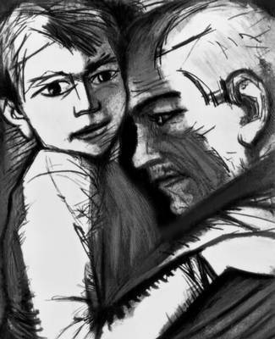

Slide 26
При анализе текста учащиеся отвечают на вопросы: “Чем руководствовался человек, совершая тот или иной поступок?”, “А как бы ты поступил на его месте?”. Эти вопросы рождают чувство сопричастности ребенка к событиям далекого прошлого, привлекают внимание ученика, что делает такой урок личностно ориентированным.

Slide 27
Стихотворения поэтов-фронтовиков
Большую воспитательную роль играет изучение стихотворений К.М. Симонова, А.Т. Твардовского, Н.И. Рыленкова, С.С. Орлова, Д.И. Самойлова и др., рассказывающие о солдатских буднях, пробуждающие чувство любви к родине, ответственности за нее в годы жестоких испытаний

Slide 28
Заключение
На уроках мы сеем разумное, доброе, вечное, прививаем любовь к Родине; И если после уроков учащиеся станут хоть немного чище, добрее душой друг к другу и к окружающим людям, не забывая о незыблемом – о Родине, то можно считать, что задача выполнена.

